Slide 1

ĐỀ TÀI: XÂY DỰNG THUẬT TOÁN BFS
ỨNG DỤNG TRONG TRÒ CHƠI Ô SỐ
HỌC PHẦN : TRÍ TUỆ NHÂN TẠO
GVHD: Nguyễn Duy Trường Giang
Sinh Viên Thực Hiện :
Vũ Tiến Chung– 82418
Đàm Văn Đức – 82779
Nguyễn Thành Đạt - 82710

Slide 2
Xác địch mục tiêu
Tạo ra được một giao diện trò chơi ô số có nút bấm
Chương trình có thể cho phép người chơi
Cài đặt được thuật toán BFS để giải quyết bài toán trong trò chơi
Mô tả bài toán thực tế cẩn giải quyết
- Vị trí của các hình trong trò chơi sẽ nằm ngẫu nhiên trộn lẫn trong 9 ô, trong đó có 1 ô đen để người dùng dịch chuyển đi từng bước. Mỗi lần di chuyển người dùng chỉ có thể đi 1 bước theo chiều qua trái, qua phải, đi lên hoặc đi xuống để ghép thành 1 hình hoàn chỉnh theo hình mẫu đã cho theo đó. Người dùng không được đi chéo.
- Trong quá trình chơi có thể có trường hợp người dùng không thể đi đến trạng thái hoàn chỉnh của hình. Vì vậy chúng ta áp dụng trí tuệ nhân tạo vào trong trò chơi này, và cụ thể là chúng em đã áp dụng 2 thuật toán Breadth-First-Search và Best-First-Search trong game này để đưa người chơi đi đến trạng thái hoàn chỉnh (giải ra được đường đi đến trạng thái hoàn chỉnh).
- Vậy bài toán thực tế ở đây là tìm ra đường đi đến trạng thái hoàn thành của game ghép tranh 8 ô số, cũng như đưa một trạng thái ngẫu nhiên chưa hoàn chỉnh của bức tranh về một bức tranh hoàn chỉnh áp dụng 2 thuật toán trong trí tuệ nhân tạo.

Slide 3
THUẬT TOÁN BFS
- Tìm kiếm theo bề rộng được hướng dẫn bởi hàm đánh giá hay còn gọi là hàm Heuristic. Nằm trong nhóm thuật toán tìm kiếm kinh nghiệm.
- Hàm đánh giá được tính theo 2 phương thức: đếm số ô sai vị trí so với trạng thái người dùng mong muốn và tính theo khoảng cách Mahattan. Trong trò chơi này hàm đánh giá (Heuristic) được tính theo đếm số ô sai vị trí so với trạng thái đích mong muốn.
- Mô tả thuật toán: Cũng tương tự như thuật toán Breadth First Search. Nhưng Best First Search khác ở chổ: Đỉnh được chon để phát triển là đỉnh tốt nhất được xác định bởi hàm đánh giá (đỉnh có giá trị hàm đánh giá nhỏ nhất). Có nghĩa là mỗi lần thêm vào hàng đợi danh sách các trạng thái sẽ được sắp xếp theo thứ tự tăng dần dựa theo hàm đánh giá, hàm đánh giá càng thấp thì tương đương số ô bị sai vị trí là ít nhất. Từ đó ta chọn được trạng thái tốt nhất để đi tiếp.
- Ưu điểm của thuật toán này duyệt qua ít đỉnh hơn vì có hàm đánh giá ở trong nên khi duyệt việc sắp xếp hàm đánh giá sẽ giúp tìm tới đỉnh cuối cùng nhanh hơn và ít tốn thời gian hơn.

Slide 4
ƯU VÀ NHƯỢC ĐIỂM CỦA THUẬT TOÁN BFS
Ưu điểm:
- Khá dễ cài đặt.
- Nếu số đỉnh là hữu hạn, thuật toán chắc chắn tìm ra kết quả.
Khuyết điểm:
- Chiếm thời gian và không gian bộ nhớ nếu số đỉnh duyệt quá lớn.

Slide 5
TỪNG BƯỚC CHẠY THỬ
Begin Bước 1: Khởi tạo danh sách L chỉ chứa trạng thái ban đầu
Bước 2: Loop do
2.1 If L rỗng then
{Thông báo tìm kiếm thất bại; Stop};
2.2 Loại trạng thái u ở đầu danh sách L;
2.3 If u là trạng thái kết thúc then
{Thông báo tìm kiếm thành công; Stop};
2.4 for mỗi trạng thái v kề với trạng thái u do
Xen v vào danh sách L sao cho L được sắp theo thứ tự tăng dần của hàm đánh giá;
End;

Slide 6
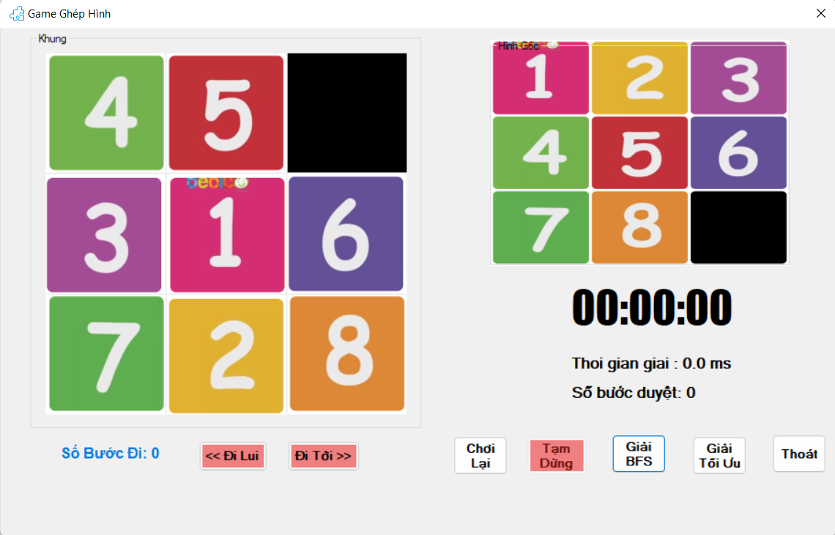
CÁC CHỨC NĂNG CHÍNH CỦA TRÒ CHƠI
Đây là giao diện của trò chơi

Slide 7
CÁC CHỨC NĂNG CHÍNH CỦA TRÒ CHƠI
Khi bước vào trò chơi thì hình ảnh các ô số sẽ được đảo trộn xen lẫn một cách ngẫu nhiên.
Hoặc khi chúng ta bấm vào nút chơi lại, hình ảnh các ô số cũng được đảo tương tự như vậy.

Slide 8
CHỨC NĂNG ĐẾM BƯỚC ĐI
- Khi chúng ta di chuyển các trang thái để sắp xếp hình ảnh thì mỗi lần di chuyển sẽ được tính là một bước.
- Chức năng này giúp đánh giá được bạn đã sử dụng bao nhiêu trạng thái để ghép thành công tấp hình này. Hay gọi cách khác là bạn đã sử dụng bao nhiêu trang thái để hoàn thành trò chơi này.
- Ngoài đánh giá chức năng này còn có thể giúp bạn ghi nhận lại số bước đi để lần tới bạn có thể cải thiện hơn số trạng thái mình đã dùng để chiến thắng trò chơi. Một khi bạn dùng càng ít trạng thái để chiến thắng thì bạn sẽ đánh giá được khả năng chơi trò chơi của mình như thế nào.

Slide 9
CHỨC NĂNG CHƠI LẠI
- Khi người chơi muốn chơi gặp khó khăn trong việc di chuyển các ô trên màn hình trò chơi hoặc là người chơi đã tìm ra cách để chiến thắng trò chơi mà tốt ít thời gian nhất cũng như là tốn ít số bươc đi để đến chiến thắng nhất thì người chơi có thể chơi lại từ đầu.
- Khi bạn cảm thấy chơi hoài mà không chiến thắng thì bạn cũng có thể bấm chơi lại để bắt đầu lại từ đầu. Khi đó sẽ có một thông báo hỏi bạn có muốn chơi lại từ đầu hay không.
- Khi bạn đã chắc chắn là mình chơi lại từ đầu thì màn hình chơi sẽ random lại các trạng thái một cách ngẫu nhiên.

Slide 10
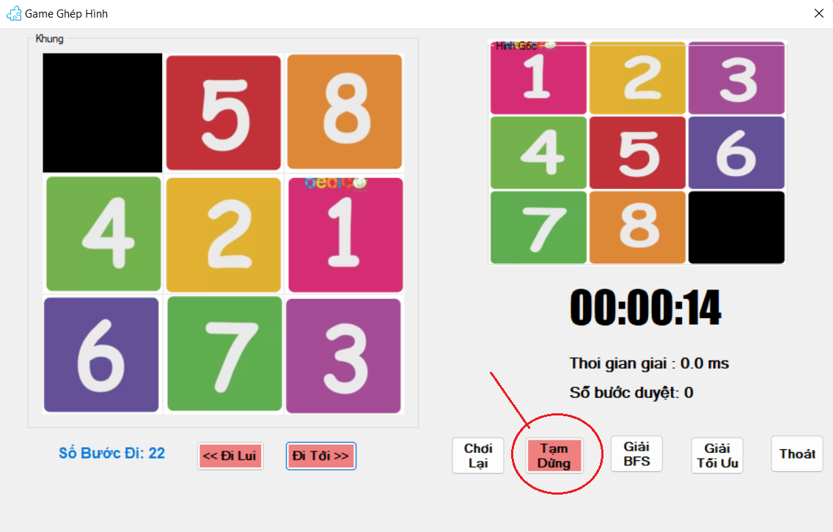
CHỨC NĂNG TẠM DỪNG
- Khi mới vào màn hình chơi game thì nút tạm dừng sẽ bị ẩn. cho đến khi bạn chơi và bước đi cũng như thời gian bắt đầu được tính thì bạn mới có thể tạm dừng được.
- Chức năng này giúp bạn có thể tạm dừng trò chơi. Khi này, thời gian ở phần đông hồ sẽ dừng đếm.
- Để đảm báo tính hấp dẫn và thú vị cho trò chơi thì khi bạn bấm tạm dừng thì hình ảnh trên màn hình của bạn sẽ mất và chỉ còn để lại tấm hình mẫu bên phải mà thôi. Còn các trạng thái của bạn đang sắp xếp dở thì sẽ biến mất. Khiến cho bạn không thể tạm dừng để suy nghĩ các bước đi của mình được.
- Khi đó button tạm dừng sẽ chuyển thành tiếp tục để người chơi chọn chơi tiếp.

Slide 11
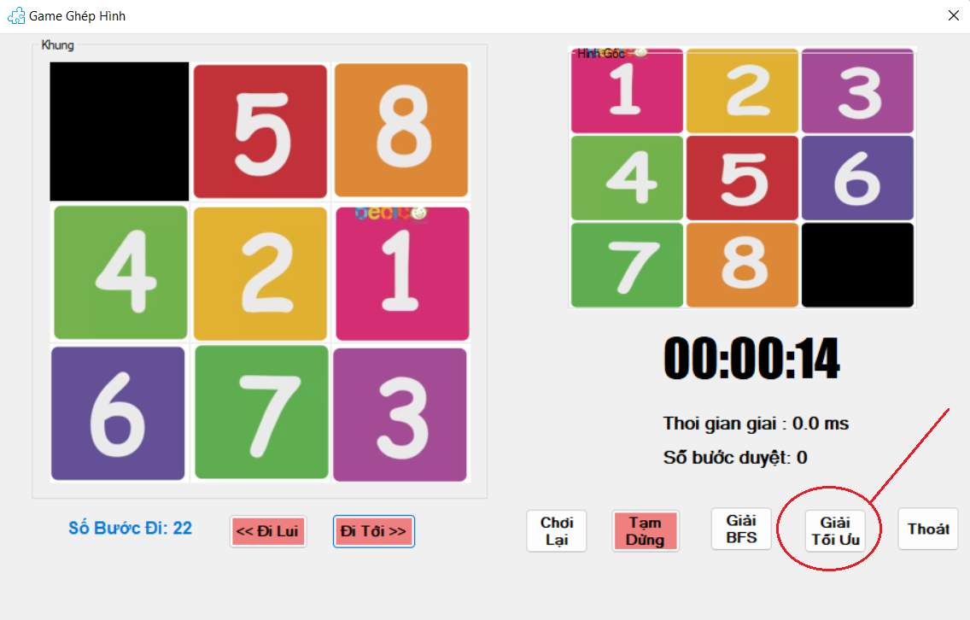
CHỨC NĂNG GIẢI BFS
- Click vào button giải BFS thì người dừng phải đợi một chút để máy có thể tự giải. Tới khi nào phần đếm bước đi hiển thị số bước.
- Thì khi đó thuật toán đã được giải và sẽ hiển thị ra màn hình cả thời gian và số bước duyệt để chọn ra được những trạng thái cuối cùng để người chơi có thể đi đến chiến thắng.

Slide 12

CHỨC NĂNG GIẢI TỐI ƯU
Khi bạn click vào button giải tối ưu thì người dùng sẽ chờ một chút. Tới khi mà phần đến bước đi hiển thị ra số bước đi thì khi đó trò chơi mới tự được máy giải xong.
Chức năng này cũng sẽ hiển thi ra các thời gian và số trạng thái đã được duyệt qua để đi đến trạng thái kết thúc.
Việc hiển thị số bước để duyệt hay còn gọi là số trạng thái để đi đến trạng thái cuối cùng, sẽ giúp người dùng so sánh được hai phương pháp giải với nhau.

Slide 13
ĐẾM THỜI GIAN GIẢI VÀ SỐ BƯỚC ĐI CỦA THUẬT TOÁN
Khi bạn bấm vào nút giải BFS hoặc giải tối ưu thì máy tính sẽ mất một khoảng thời gian để duyệt số bước đi. Cho tới khi đã giải xong phần thông tin về hai thứ vừa nêu sẽ được hiển thị tại đây.

Slide 14
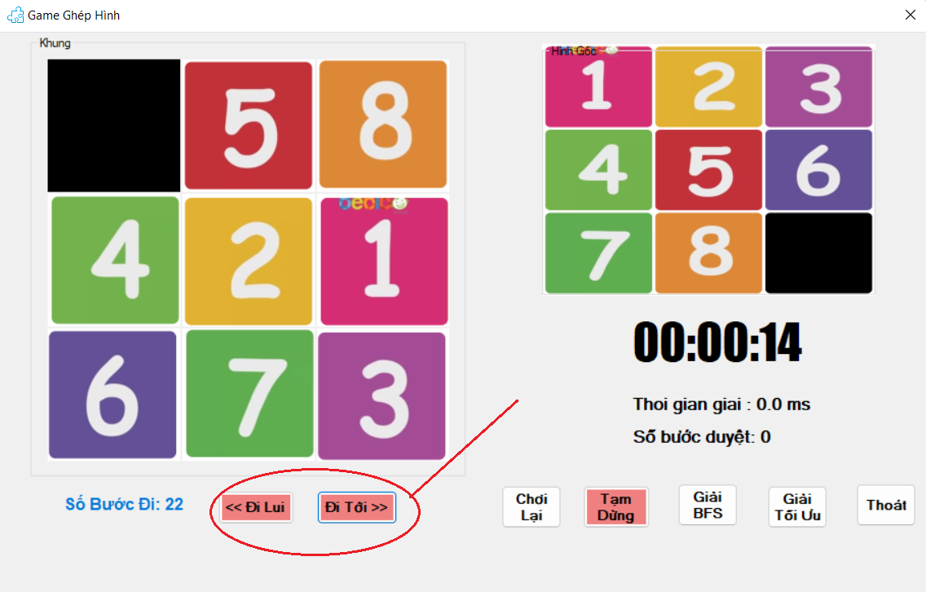
CHỨC NĂNG ĐI LUI VÀ ĐI TỚI
Khi bạn đã chọn chức năng giải BFS hoặc giải tối ưu chương trình đã thực thi xong thì bạn sẽ chọn chức năng đi tới và đi lui để đi từng bước tới trạng thái kết thúc.
Chức năng này giúp người chơi có thể hiểu được các bước giải của máy thông qua việc đi từng bước từng bước.
Khi đã đi hết tất cả các bước thì bạn sẽ tới trạng thái kêt thúc.

Slide 15
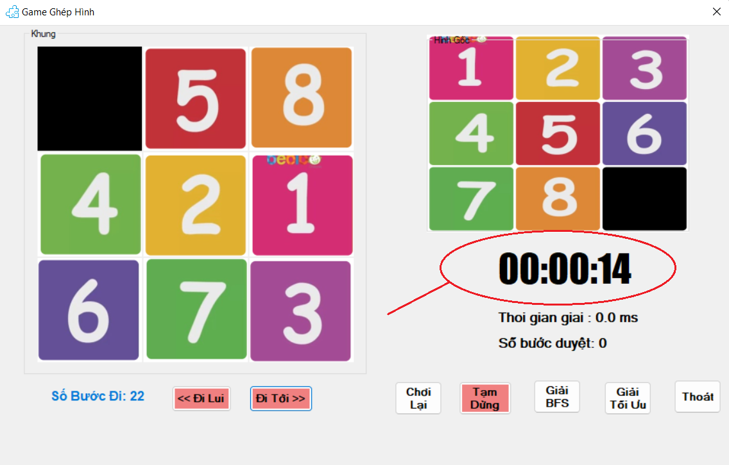
CHỨC NĂNG TÍNH THỜI GIAN
Khi bắt đầu vào trò chơi thì thời gian vẫn sẽ chưa được tính, cho đến khi bạn bắt đầu di chuyển trạng thái đầu tiên của một ô trên khung thì thời gian sẽ bắt đầu tính. Hiểu nôm na sẽ là bạn di chuyển một ô thì thời gian sẽ bắt đầu tính kể cả khi sau đó bạn không di chuyển thêm một ô nào khác thì thời gian vẫn sẽ tính.
Chức năng tính thời gian cũng sẽ là một chức năng đánh giá khả năng của bạn tương tự như đếm bước đi của bạn vậy. Bạn hoàn thành trong thời gian càng ngắn thì chứng tỏ bạn rất thông minh và chơi game này rất tốt.
Thời gian sẽ dừng khi trạng thái bạn hoàn thành sẽ là trạng thái kết thúc. Hay nói cách khác là bạn đã xếp đúng hình thì thời gian sẽ dừng lại.

Slide 16
KẾT LUẬN
Chương trình đã đáp ứng được yêu cầu cơ bản của đề tài
Các thuật toán đã được áp dụng để giải quyết bài toán

Slide 17
THANK YOU

